Slide 1
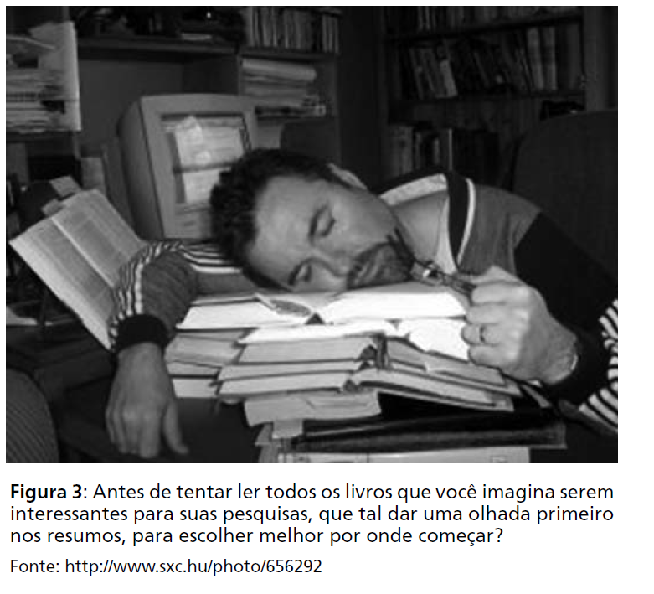
Resumo
Kayron Beviláqua (IFSC)

Slide 2
Atividade

Slide 3
A intertextualidade intrínseca
O resumo é um texto falando de outro TEXTO
Não é diretamente sobre o conteúdo do texto-fonte
INDIRETAMENTE

Slide 4
TEXTO-FONTE!
O Resumo sempre depende do texto-fonte

Slide 5
Referência ao texto-fonte
"Dom Casmurro", uma obra-prima da literatura brasileira escrita por Machado de Assis, é uma narrativa intrincada que examina temas como ciúme, traição e memória.

Slide 6
Concisão
Nem tudo é importante, nem tudo precisa estar no resumo
+ - 1/3 do tamanho original
Limpar o que não é tão importante ou condensar…. Tirar exemplos, etc...

Slide 7
Seleção
Selecionar somente as ideias principais de um texto-fonte e reescrevê-las
Quais as ideias mais importantes?
É possível reduzir essas ideias?
É possível tirar alguma ideia?

Slide 8
IMPESSOALIDADE
Sem marcas de autoria
Sem opinião do autor do resumo
Robô parafraseador

Slide 9
Como foi que nós, seres humanos, nos tornamos a espécie dominante do planeta Terra? É essa a resposta que Yuval Harari apresenta em seu best seller entitulado “Sapiens — uma breve história da humanidade”. Por meio de uma escrita leve e descontraída o autor apresenta uma síntese sobre a nossa história e a nossa formação humana. Yuval Harari defende uma hipótese ampla em seu livro sobre como a nossa espécie — Homo Sapiens — se sobressaiu das demais e se tornou espécie dominante no nosso planeta.

Slide 10
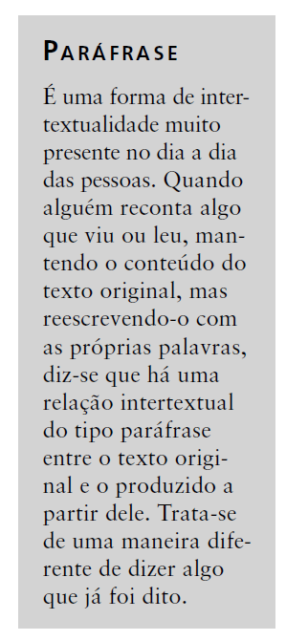
PARÁFRASE
Qual das frases abaixo representa melhor uma paráfrase do ditado popular “camarão que dorme a onda leva”?
a) Camarão é bicho que vive dentro d’água
b) Me deixo levar por ondas assim como os camarões
c) Quem bobeia perde o bonde
d) As ondas servem de meio de locomoção dos crustáceos

Slide 11
Fidelidade das informações
Cuidado ao interpretar!
Sem novos dados ou informações

Slide 12
Sequência de apresentação
Siga a hierarquia do texto-fonte
Utilize mesma norma
Articule as ideias com conectivos adequados

Slide 13
Sequência de apresentação
Em que ordem o autor apresenta suas ideias?
Devo manter a mesma ordem.
Apresentar na mesma linha de raciocínio do autor

Slide 14
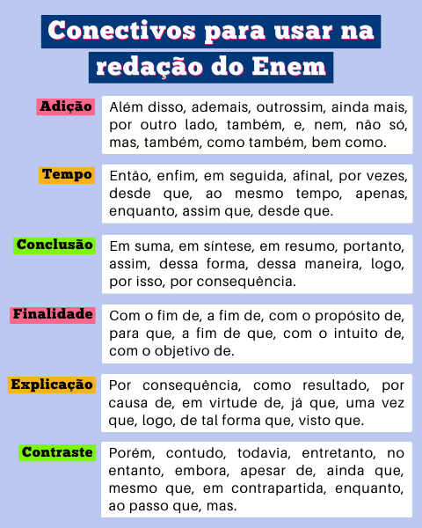
Coesão
Articule as ideias do autor
Verbos declarativos ou que dão sentido de dizer (dicendi) são geralmente usados após declarações e citações. Prefira verbos como dizer, afirmar e declarar.

Slide 15
Vozes presentes no resumo
Identificar o autor do resumo e quem ele cita em seu texto
Deixe sempre a voz do autor bem clara: “o autor afirma”; “o autor prossegue”…
O autor cita fulano para retificar seu ponto...

Slide 16
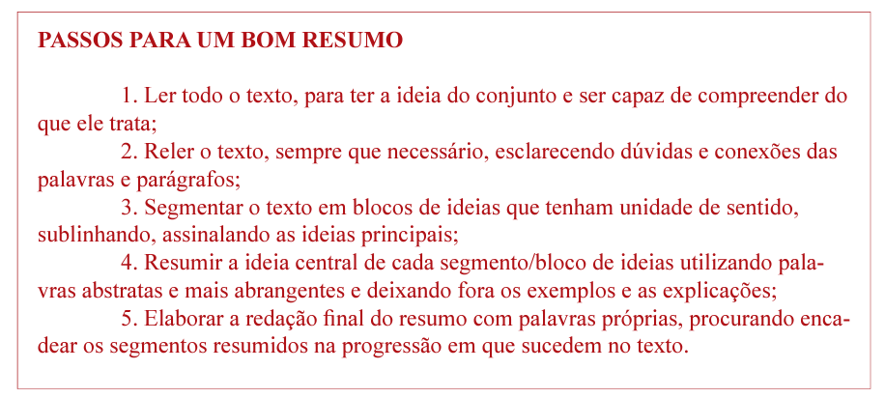

Slide 17
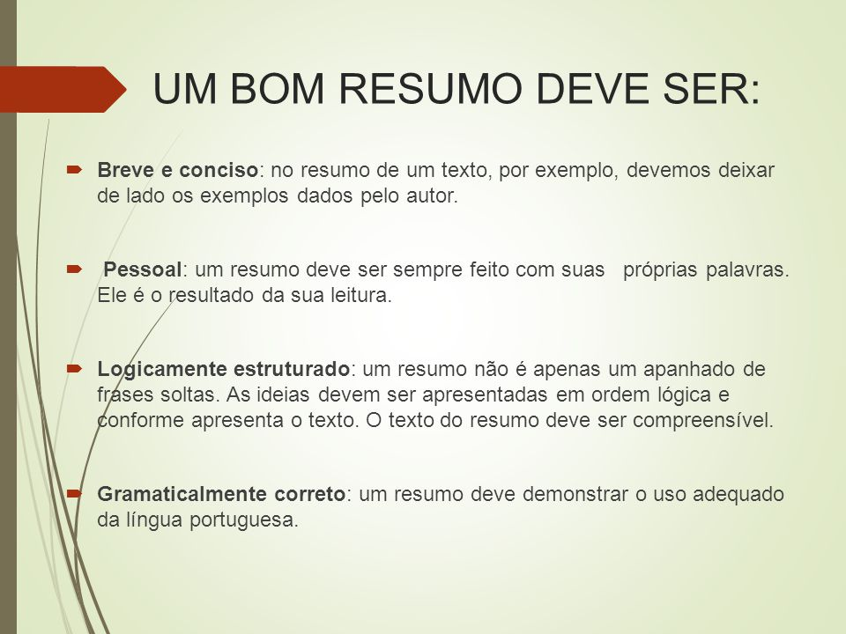
Resumo de ‘resumo’

Slide 18
Resumo de ‘resumo’

Slide 19
Resumo de ‘resumo’

Slide 20
Checklist
Fonte (referência) – autor, título, etc...
Tema do texto
Posição/objetivo do autor sobre o tema
Como ele constrói o texto (argumentos; exemplos)
Como o autor conclui

Slide 21
Resumo informativo X Indicativo
Informativo: https://walmarandrade.com.br/sapiens/

Slide 22
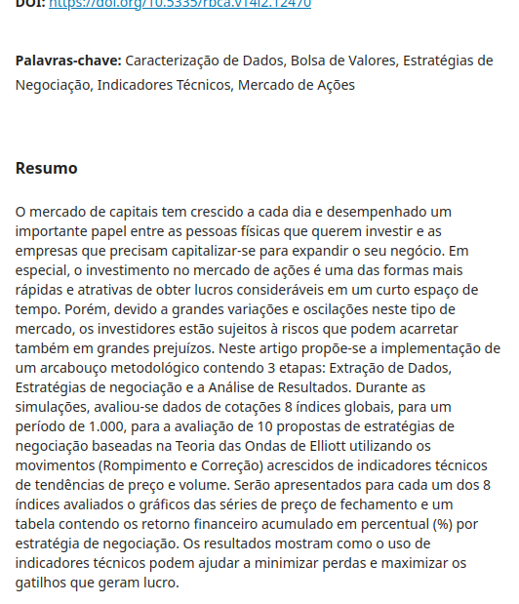

Slide 23
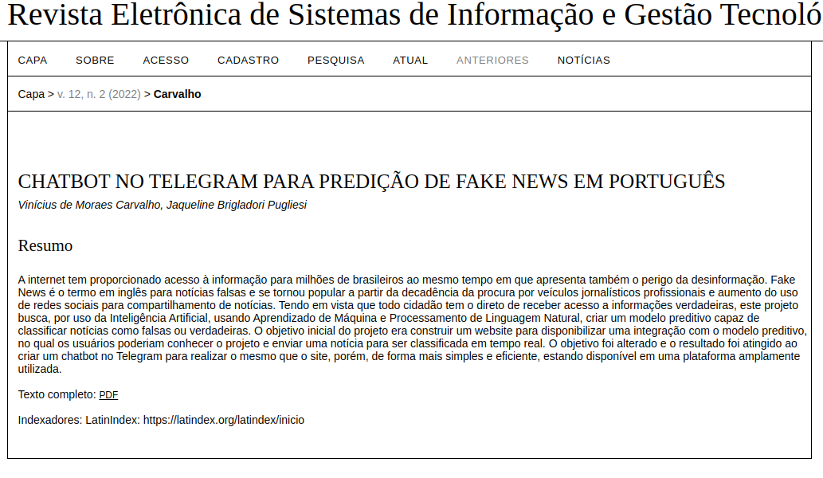

Slide 24
